Slide 1

Model estymujący temperaturę Pieca Zawiesinowego
Mikołaj Piórczyński, Karol Rogoziński, Mateusz Borowski, Jędrzej Chmiel,
Jakub Sobolewski
Notes:
Opracowaliśmy model

Slide 2
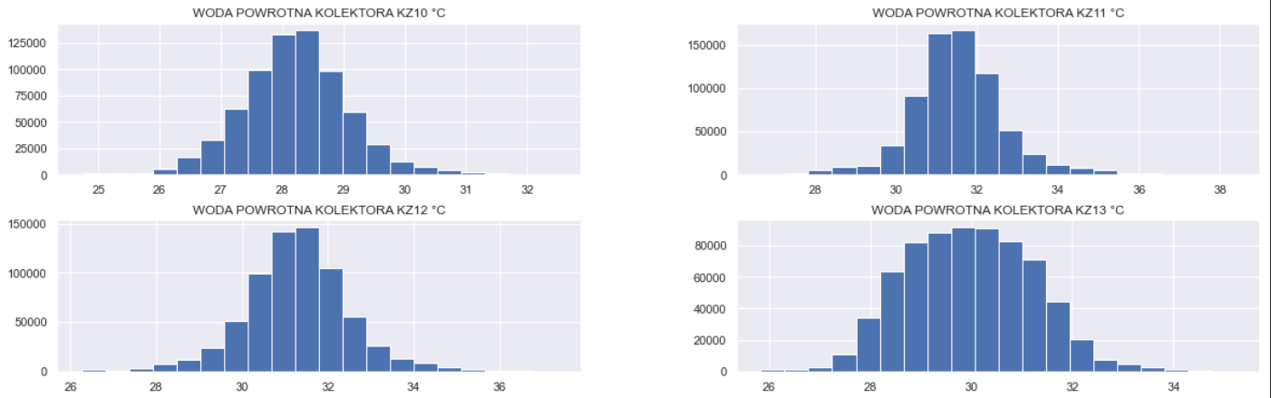
Eksploracja danych
znajdowanie zależności, analiza rozkładów, analiza korelacji
Notes:
staraliśmy się wyciągnąć jak najwięcej z danych, które zostały nam dostarczone, znaleźliśmy najbardziej znaczące parametry

Slide 3
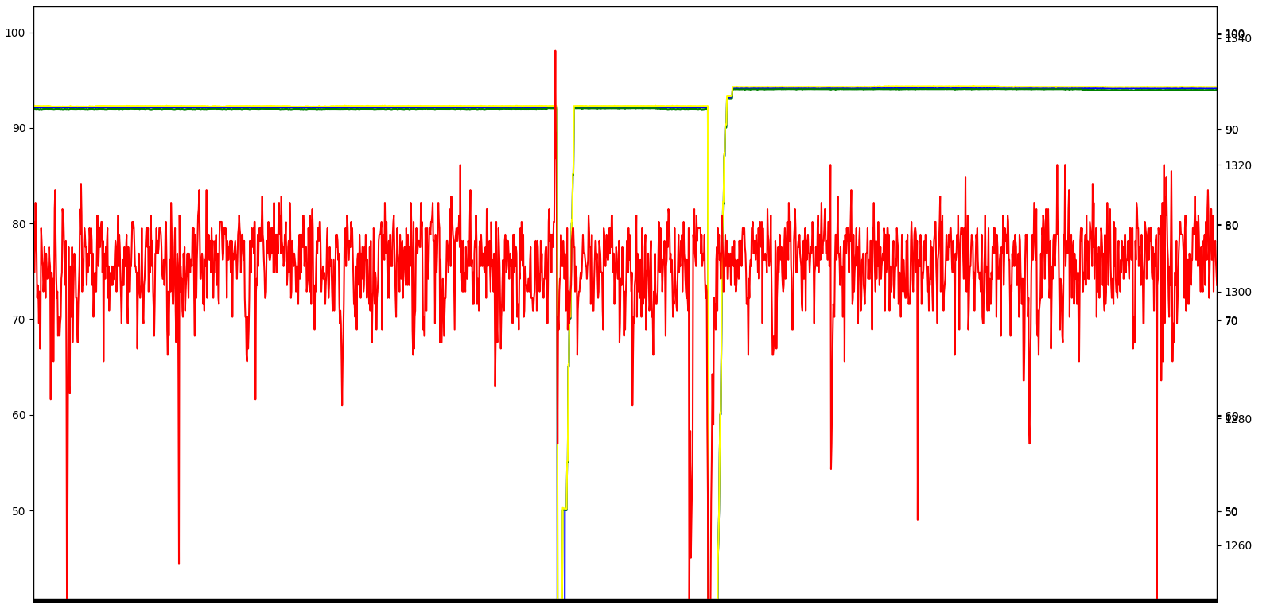
Przygotowanie danych
usunięcie danych, kiedy piec był wyłączaczy
zmniejszenie wariancji danych -> lepszy opis zjawiska
feature engineering, wybraliśmy najbardziej skorelowane dane
dane pogodowe
Notes:
zastosowanie danych pogodowych poprawiło jakość predykcji, ponieważ piec jest chłodzony między innymi powietrzem atmosferycznym

Slide 4
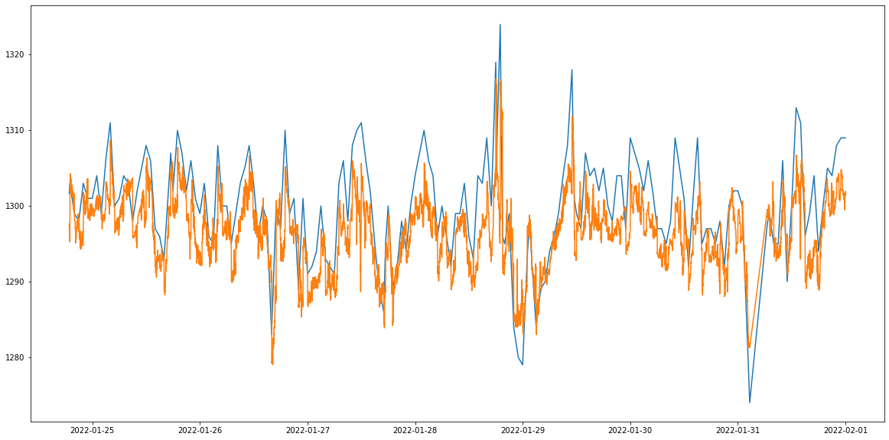
Badania i brainstorming
zaimplementowane 3 różne koncepcje
analiza wpływu interpelacji
duża liczba danych
Notes:
Szukaliśmy najlepszego rozwiązania

Slide 5
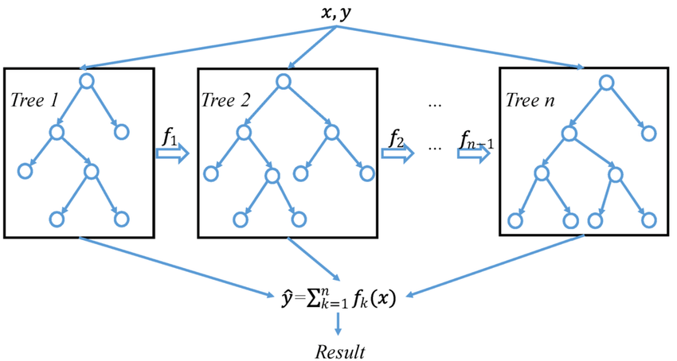
Model - XGBoost
wyjaśniany
dokładny
prosty koncepcyjnie
szeregi czasowe (ale bez trendu i wariancji)
nie patrzymy na dane z przyszłości (lookahead)
Notes:
time series, ale bez trendu i wariancji na podstawie danych z czujników,

Slide 6
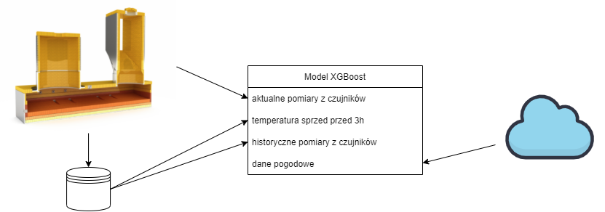
Przepływ danych
Notes:
Docelowo przepływ danych w naszym modelu prezentuje się następująco

Slide 7
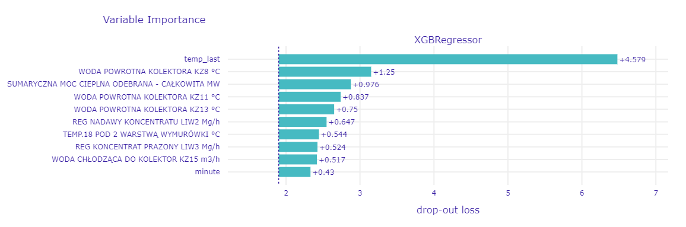
Walidacja
walidacja krzyżowa
Notes:
Oceniamy model na podstawie walidacji krzyżowej, wagi parametrów, zgadzają się z założeniami postawionymi przez nas w fazie koncepcyjnej

Slide 8
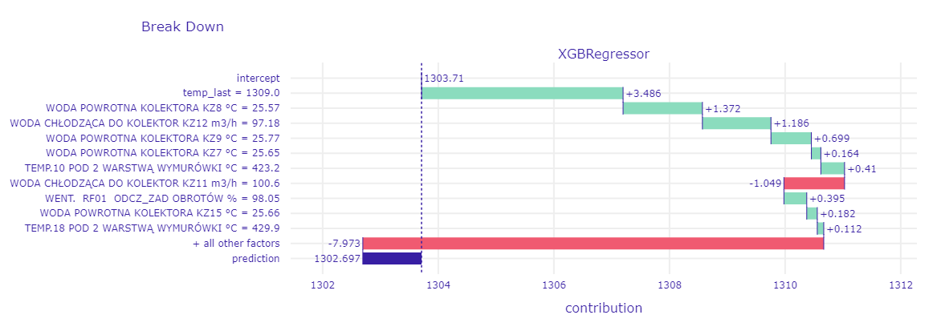
Wyjasnialność
Notes:
aby nasz model nie był czarną skrzynką wykorzystaliśmy metody wyjaśnionego uczenia maszynowego, co pozwoliło nam zobaczyć, jaki parametr z jaką wagą wpływa na model

Slide 9
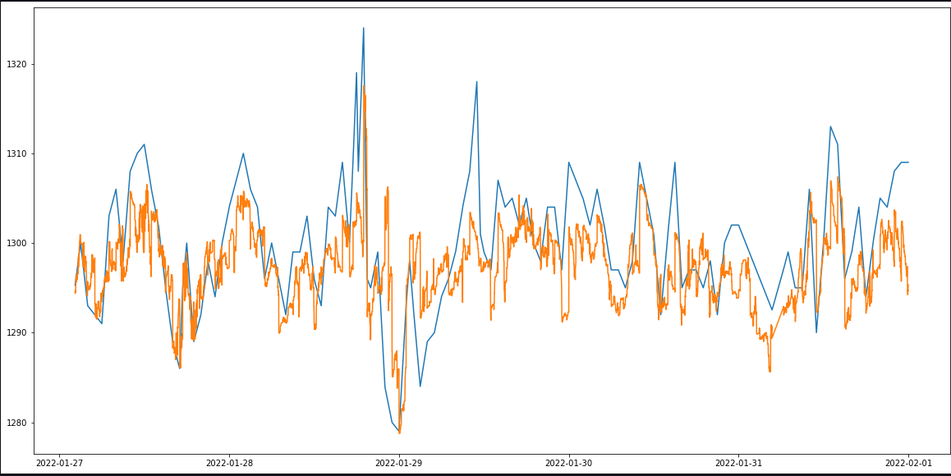
Wynik
temperatura
godzina
RMSE: 4,5
Notes:
na zbiorze testowym 7000
bez pogody, mały feature engineering, niedopracowane parametry, niedopracowany zakres danych

Slide 10
Plany rozwój
rozwinąć wykorzystanie pogody
udoskonalony feature engineering
dopracowanie hiper parametrów
Notes:
Duży koszt obliczeniowy
Podsumowując: wiemy co robić, ale jest to kosztowne czasowo i obliczeniowo. Mamy bardzo dobre rozwiązanie, ale jesteśmy jeszcze w stanie je poprawić

